Slide 1
DICOM Image Store Query Retrieve
醫學影像儲存、查詢、調閱

Slide 2
課程介紹內容
DICOM 物件包含的內容
PACS DB 結構
傳統 DICOM 物件儲存、查詢、調閱機制
Web DICOM 物件儲存、查詢、調閱機制
PACS 擴充應用
  可否將其他臨醫資料也存放於 PACS 伺服器

Slide 3
DICOM 物件包含的內容

Slide 4
HIS: Hospital Information System
RIS: Radiology Information
PACS: Picture Archiving and Communication System
醫學影像檢查流程
掛號
影像檢視及報告系統
Message exchange by HL7 and DICOM standards
資訊交換標準
Patient Registration
Query and Retrieve
HIS
影像儲存管理系統
醫令系統
PACS
Generate DICOM Objects
New Order
Image Store
RIS
部門排程系統
Modality Worklist
造影儀器
DICOM 影像物件並非只包含影像本身的資訊
Notes:
使用之儀器及資訊系統由各專業廠商提供.造影檢查流程中,資訊必須在系統間流通.→ 異質性系統整合.

Slide 5
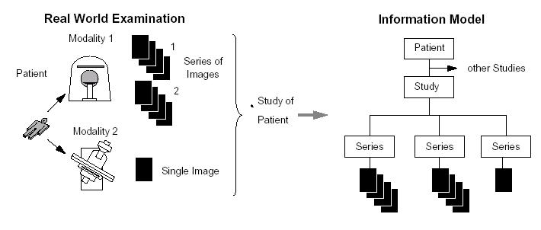
DICOM 物件資料模型
Images
Patient: 病人基本資料，Study : 該次看診的資訊，Series : 儀器產生之一系列影像相關資訊，Image : 影像本身的資訊

Slide 6
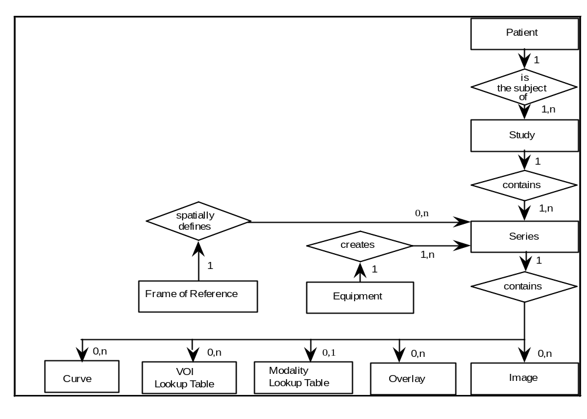
DICOM Composite Image IOD Information Model
各式之 Service Object Pair (SOP) instance 接有類似的 header (patient、Study、Series)

Slide 7
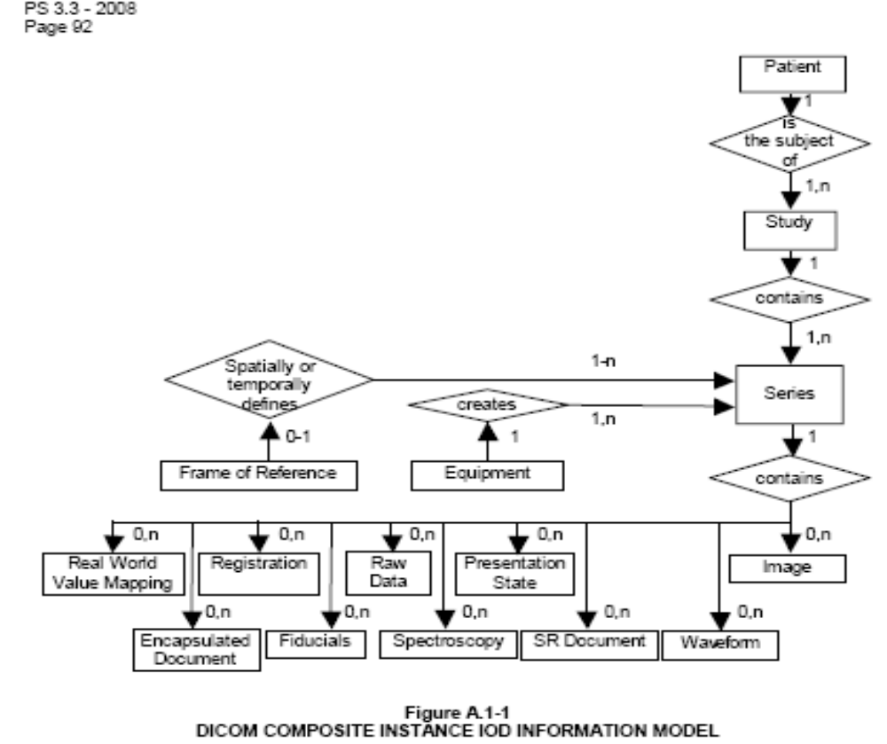
DICOM model of real world
DICOM objects

Slide 8
DICOM IOD (Information Object Definition)
定義各類 DICOM 物件須包含哪些資訊

Slide 9
DICOM 物件內容及格式規範
定義於DICOM Parts 3, Part5 Standard 當中
Parts 3 Information Object Definition: 定義每種資料物件(DICOM Data Object)包含哪些資料模組(Data module)，每個資料模組 包含哪些欄位(Data Element)
Parts 5 Data Structure and Encoding:定義 Data Element 的結構以及 DICOM Data Object 中 Data Element 的排列方式

Slide 10
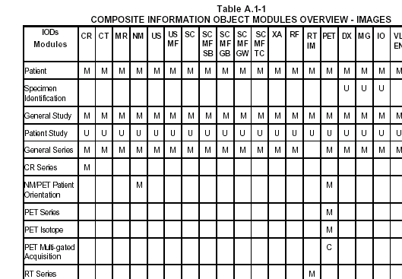
DICOM Parts 3 Information Object Definition
M: Mandatory U: Option C: Condition

Slide 11
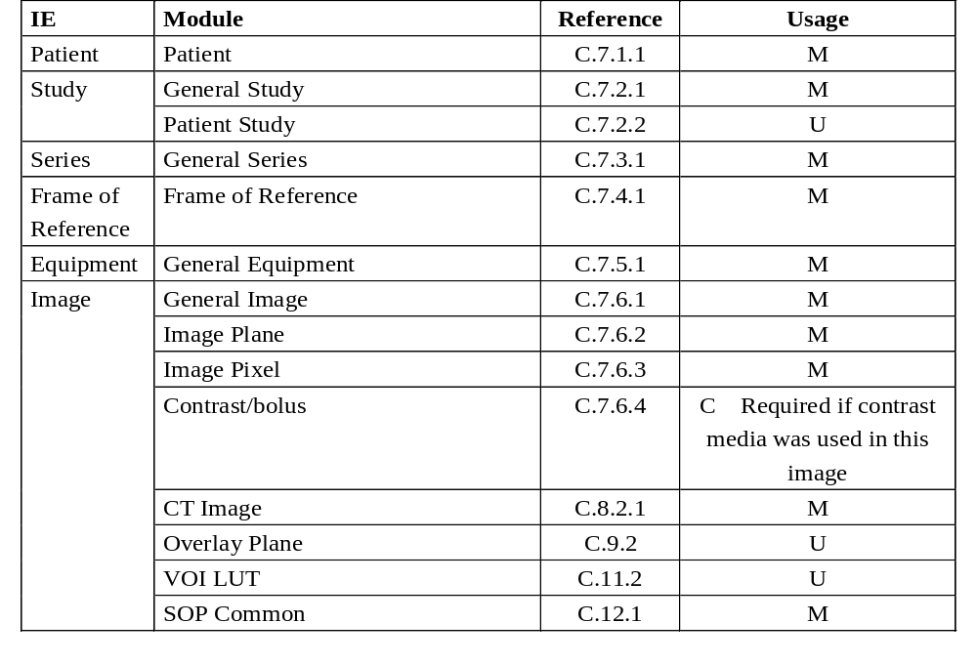
CT Object IOD MODULES
IE: Information Entities 產生資訊的實體
Parts 3 Annex A Composite information object definitions

Slide 12
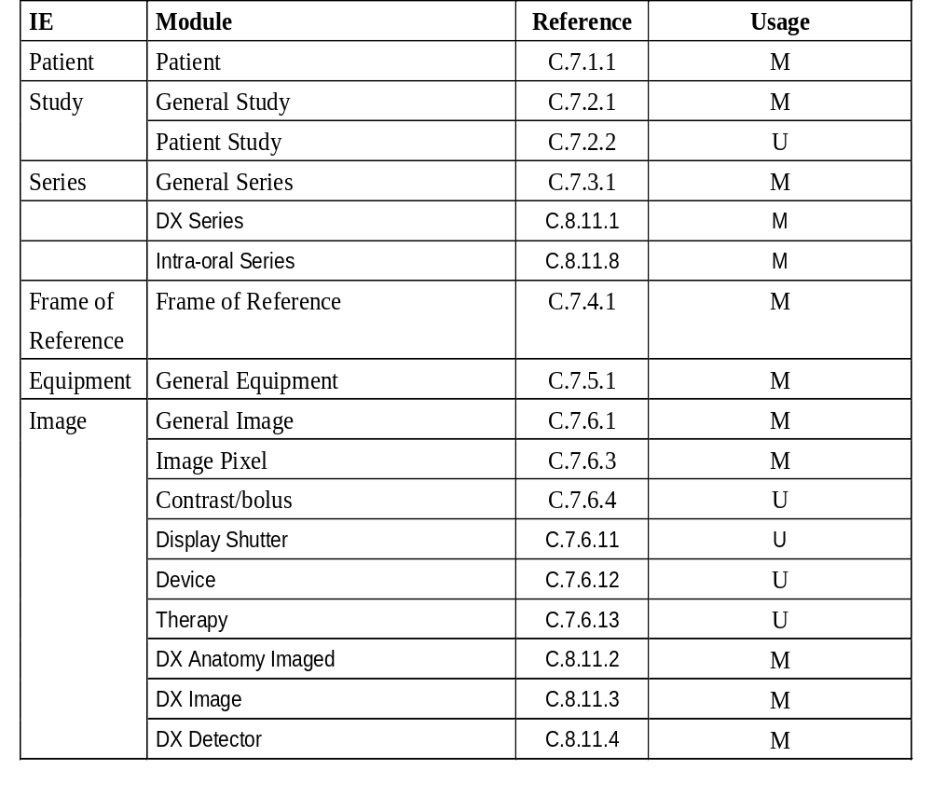
Digital Intra-Oral Image IOD Modules(1)
數位口內 X光影像物件

Slide 13
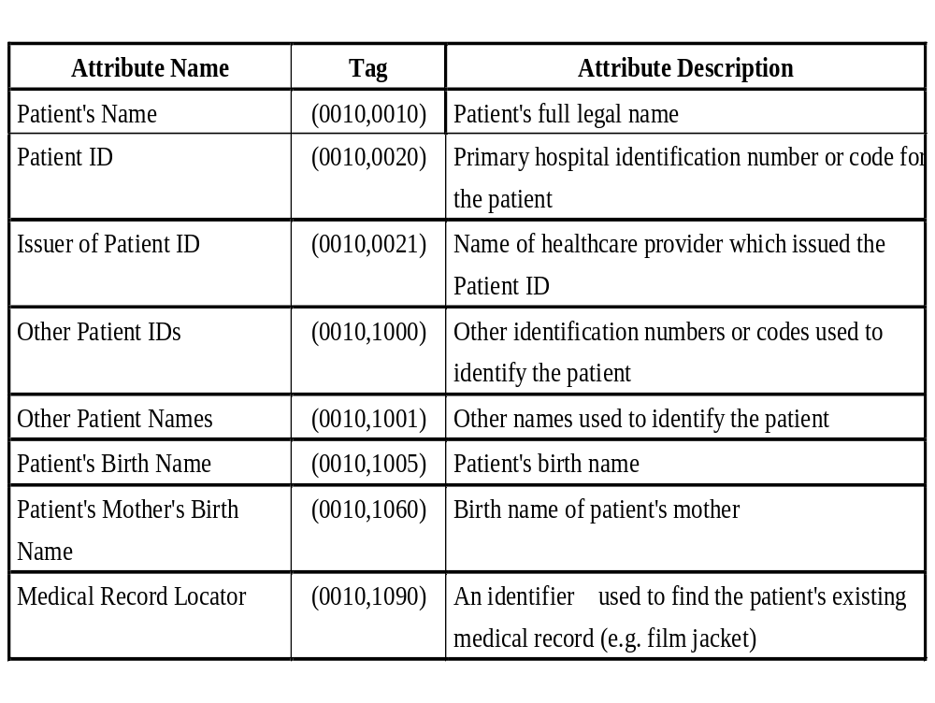
Patient Identification Module
Data Elements
Annex C INFORMATION MODULE DEFINITIONS

Slide 14
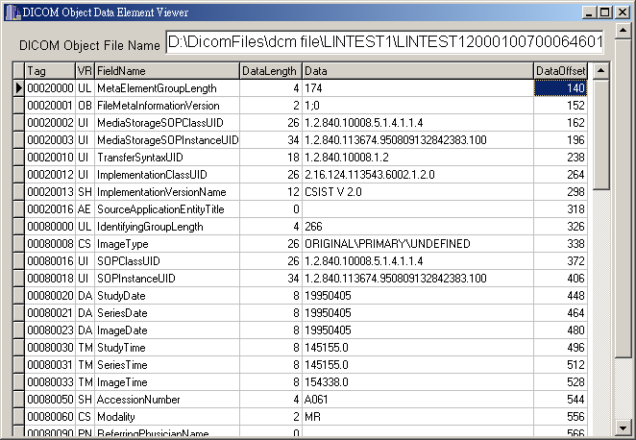
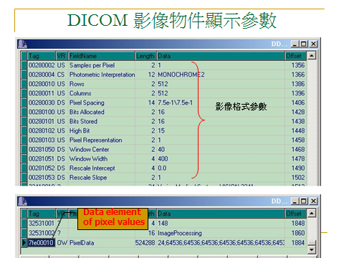
DICOM MR Object (節錄)
HISCO DICOM Tag viewer

Slide 15
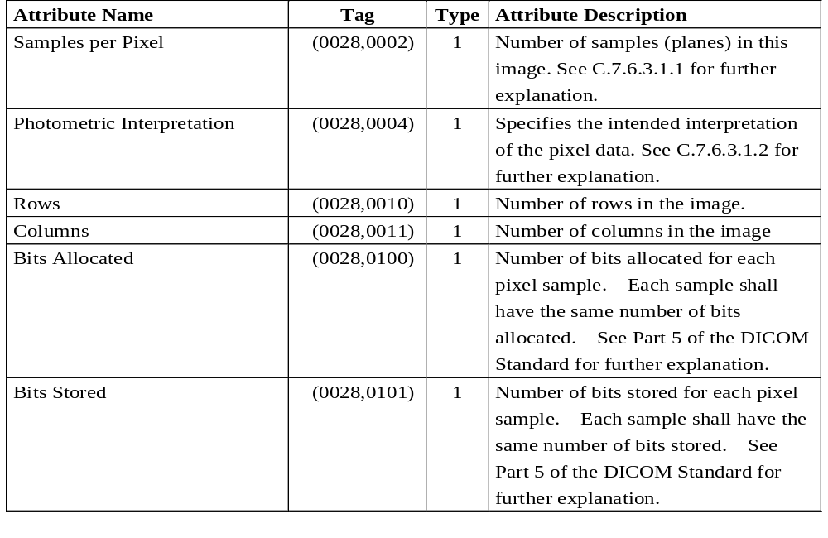
Image Pixel Module(1)

Slide 16
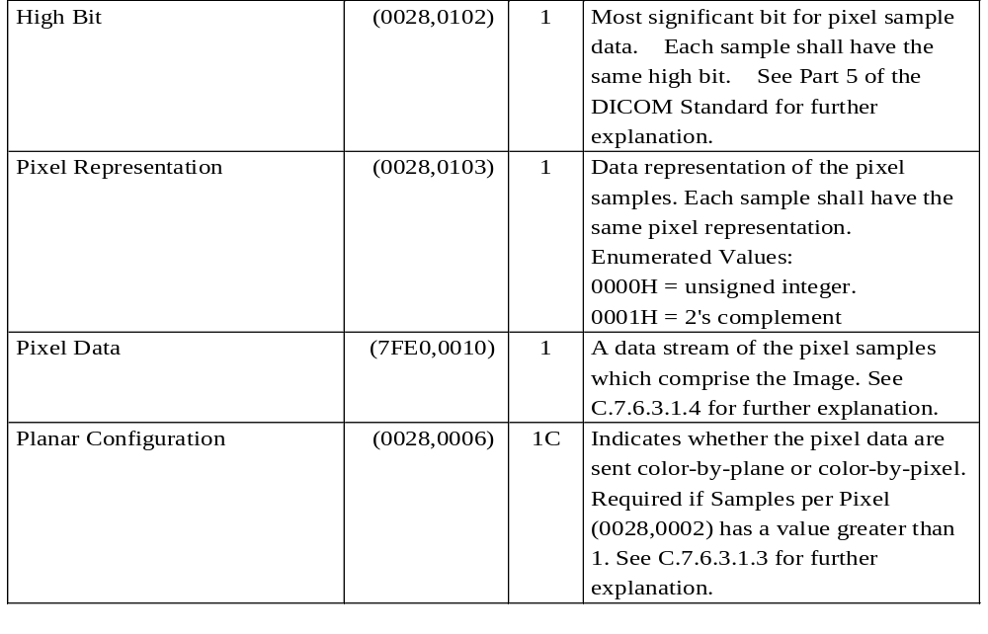
Image Pixel Module(2)

Slide 17
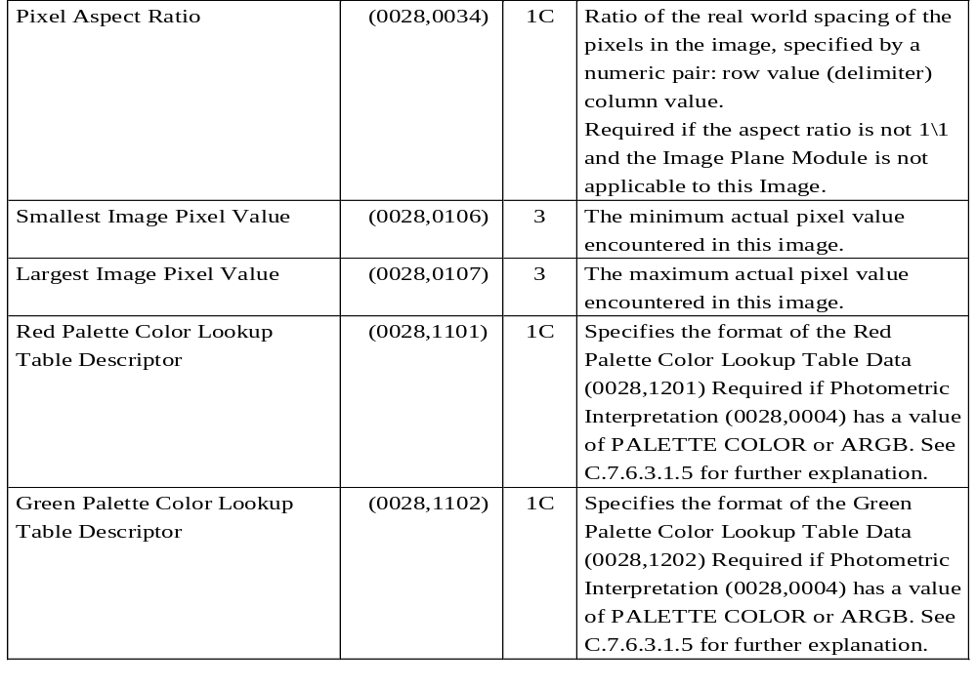
Image Pixel Module(3)

Slide 18
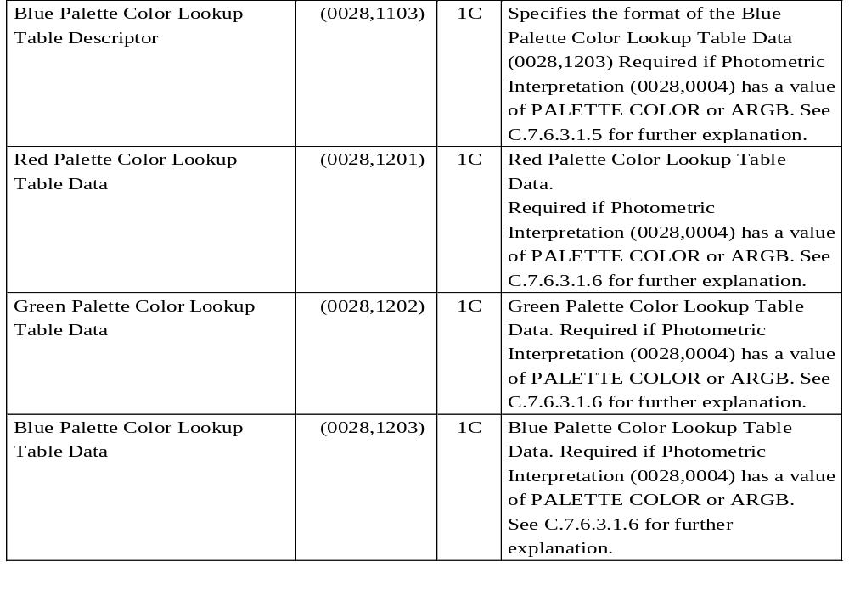
Image Pixel Module(4)

Slide 19
DICOM Object to XML
實驗室範例
  高艾菱 version
DCMTK 範例
  http://dicom.offis.de/dcmtk.php.en
  含 source code and executable binaries version
    Example : 執行 DCM2XML
    Q: 如何取得其 pixel data

Slide 20
PACS server database--DICOM Object Management

Slide 21
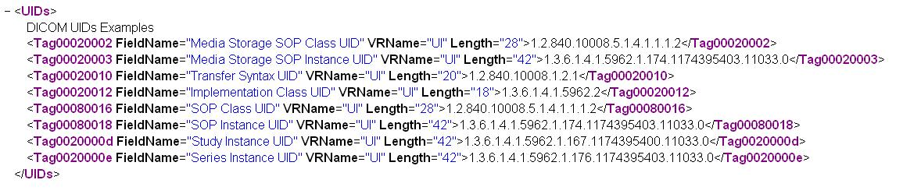
影像物件中看到的 UIDs
Instance UIDs :資訊實體的 UID，資訊作業當種產生給定
  Exps: Study instance UID, Series instance UID, SOP instance UID
Class UIDs:類別的 UID，DICOM standard 制定
  Exps:Media Storage SOP Class UID, Transfer Syntax UID(儲存及傳輸時編碼方式), SOP Class UID
  Class UIDs list example
    http://www.apteryx.fr/dicom/dicom_conformance

Slide 22
Data relations of DICOM object
Patient
Patient ID(Unique key)
1:n
Study
Patient ID(Foreign key)
Study instance UID(Unique key)
1:n
Series
Study instance UID(Foreign key)
Series instance UID(Unique key)
1:n
Image
Series instance UID(Foreign key)
SOP instance UID(Unique key)

Slide 23
Information Entities --
DICOM 影像物件資訊來源
Patient: 病人基本資料
  病患性名、ID、性別等
Study : 該次看診的資訊
  就診日期時間、看診醫師、檢查處方 ….
Series : 儀器產生之一系列影像相關資訊
  儀器廠排、檢查日期
Image : 影像本身的資訊

Slide 24
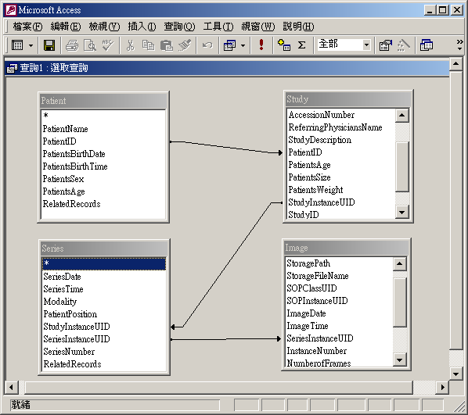
PACS 關聯資料庫結構

Slide 25
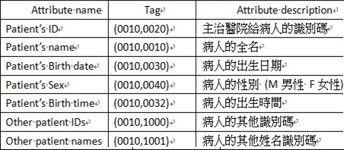
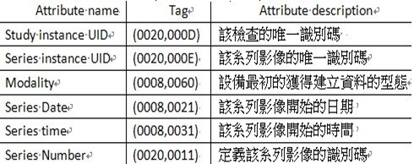
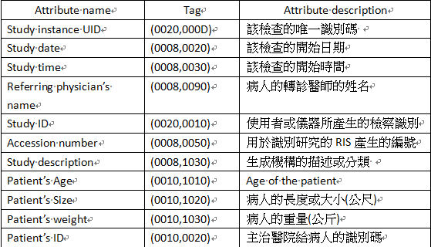
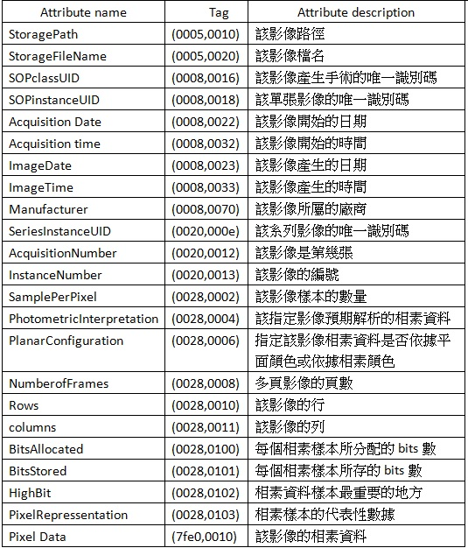
Patient Series
Study Image

Slide 26
DICOM 物件儲存
儲存機制:物件存檔(或直接存到資料庫欄位)
物件Tag 資訊存入資料庫步驟
  解析此 DICOM 物件，取得其所有的標籤
  判斷(Patient, study, series, SOPInstance) 是否需新增資料
    以該 DICOM 物件 PatinetID and InstanceUIDs 查是否已有資料。若無資料:
      取出 物件 Tag values ，程式產生及執行對應的 SQL insert 指令

Slide 27
DICOM 物件儲存步驟
DICOM Server
DICOM 影像物件轉入 DICOM server 的方式
Modality 或 DICOM Gateway 將影像轉成 DICOM Data Object(DDO) 後可利用 DICOM C-Storage SOP 此網路傳輸功能將影像傳送到 DICOM Server。
Modality 產生的影像亦可複製到儲存媒體CD-R、MO..，Server 讀取媒體中的影像物件
Server 中的 DDO Input Process 解出影像物件的每個 Tags，將這些 Tags 以及影像物件存檔的路徑及檔名寫入資料庫當中
影像物件存入 Server 中的 DICOM file storage system
(6)
(5)
Query
Process
SQL
DICOM
Viewer
Query and Retrieve
Query Request (DCO+DDO)
(3)
(1)
TCP\IP
Result table
Tags & File Index
DDO
Input
Process
Storage Request (DCO+DDO)
Modality
Make DICOM date object (DDO)
Database
Query Responses
(DCO+DDO)
(8)
TCP\IP
SQL
Storage Responses
(DCO)
Retri-eve
Process
(7)
Retrieve Request (DCO+DDO)
File Index
TCP\IP
(9)
(2)
Retrieve Responses
(DCO+DDO)
File Index
DICOM Files
Storage
System
(4)
DICOM Files median
DICOM Files
DICOM Files
Server User Interface

Slide 28
影像物件當中包含的 IDs
在影像檢查流程(IHE_RAD_SWF)當中，儀器利用 MWL 接受病人基本資料、看診檢查，搭配造影資料合併成影像物件。每個病人、每次看診、每次造影、影像本身皆可看成一資料實體(Instance)，每個資料實體皆有 IDs 以方便區別處理。
IDs 的劃分
  病人(Patient): PatientID,Other patientID
  看診(Study)：Study instance UID, Accession number
  造影(Series): Series instance UID
  影像(Image): SOP instance UID

Slide 29
影像物件中看到的 UIDs
Instance UIDs :資訊實體的 UID，資訊作業當種產生給定
  Exps: Study instance UID, Series instance UID, SOP instance UID
Class UIDs:類別的 UID，DICOM standard 制定
  Exps:Media Storage SOP Class UID, Transfer Syntax UID(儲存及傳輸時編碼方式), SOP Class UID
  Class UIDs list example
    http://www.apteryx.fr/dicom/dicom_conformance

Slide 30
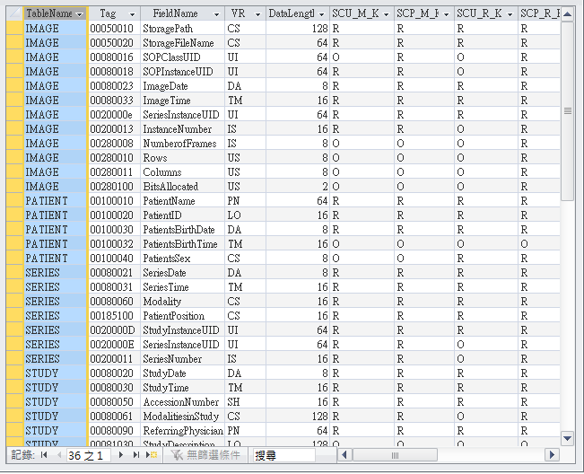
程式自動產生 insert statement 的設計
表格欄位與影像標籤對照表

Slide 31
程式自動產生 insert statement 的設計
建構PACS 資料表: 依據對照表產生資料庫的資料表
產生 insert 指令
  產生 insert into “TableName ” (“FieldName1”, “FieldName2”…)
  從 DICOM 物件取得對應之 TagValues，產生 values (“Tag1Value", "Tag2Value", ...)
  組合成完整 insert statement，執行新增
優點: 資料表新增欄位，可不修改程式，只需在對照表新增欄位定義即可
缺點: 程式較難寫

Slide 32
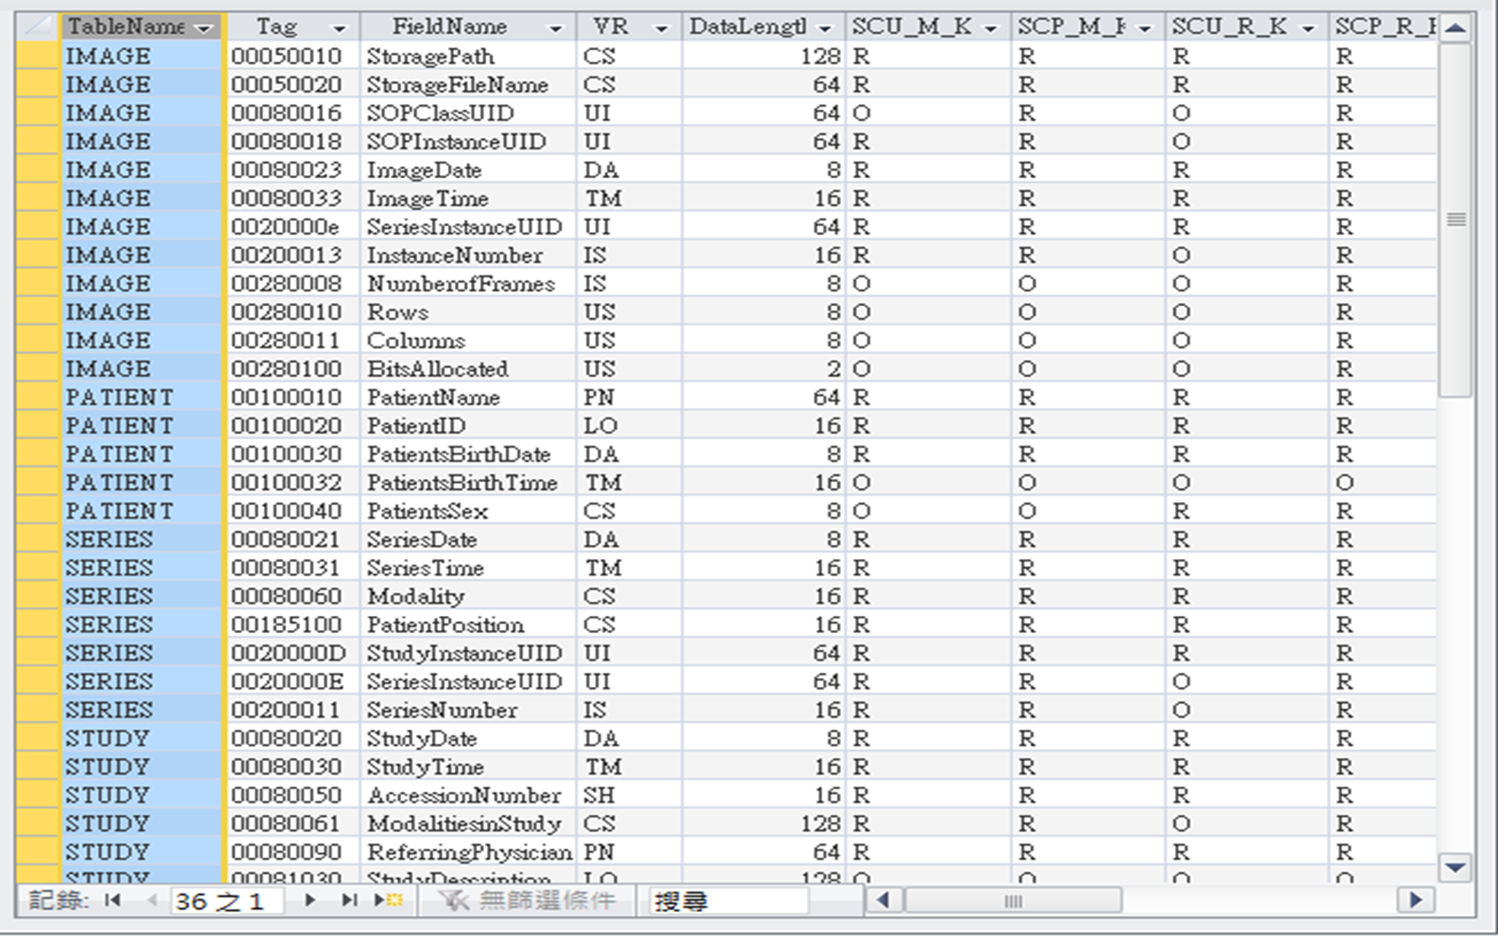
程式自動產生 insert statement 的設計
若 PACS server 將 DICOM 物件另外存檔，存檔路徑及檔名需記錄在資料庫當中，以利查詢調閱該影像
Q: 外部系統如何查詢調調閱到影像

Slide 33

DICOM Query and Retrieve
DICOM Q/R

Slide 34
PACS 的查詢功能需求 1
多樣的查詢需求
  放射科醫師查某一期間產生之影像、診間醫師找到某一病人所有檢查影像、研究人員找到某一類儀器某個檢查部位的影像
多層次的查詢檢視功能
  擴充 Master-Detail 概念，提供 Patient->Study->Series->SOPInstance for level 的查詢調閱機制
  利於從 High Level 開始搜尋，在針對其結果列表，進一步查詢調閱。合乎各類應用情境需求。
  避免產生及傳送，low level 大範圍非常多筆的查詢結果

Slide 35
多樣的查詢需求
使用者介面上提供:
多個查詢欄位，且可將各欄位條件組合做查詢
可設定查詢結果回傳的階層

Slide 36
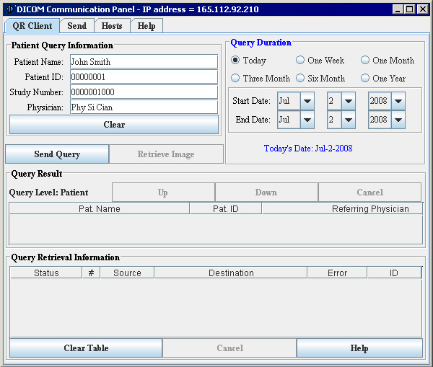
DICOM Query specifications:
可結合不同的條件做查詢
Query conditions
Query Level

Slide 37
PACS 的查詢功能需求 2
跨系統之查詢調閱機制
  影像檢視系統、後處裡系統、 報告系統可能是不同廠商開發，不合適直接連資料庫
隨插即用之要求
  希望新購之儀器或影像處理系統，只需做設定，不必改程式，即可做到影像儲存、查詢、調閱
Q: 如何達成?

Slide 38
DICOM Query Matching Requirements
Single Value Matching
List of UID Matching
Universal Matching
  Match Key Attribute in a request is zero length, then all entities shall match.
Wild Card Matching
  Match Key contains “*” or a “?”, then “*” shall match any sequence of characters and “?” shall match any single character.
Range Matching
可以多個欄位不同條件組合作查詢
  例如找到所有姓蕭的男生

Slide 39
DICOM Query specifications:可設定 Query Level
Patient level
  只條列病人的資料
Study Level
  條列病人及就檢資訊
Series Level
  條列病人、就檢、每次儀器造影的資訊
SOP Instance Level
  條列每個 Instance (含所屬病人、就檢、及造影序列資料‘)
優點:
  方便從病人及看診列表挑選要檢視的影像
  減少傳輸資料筆數及欄位

Slide 40
跨系統之查詢調閱及隨插即用之要求
將查詢條件及結果包裹成標準 DICOM 物件
  將所有查詢條件組合成單一 DICOM 物件
  每筆查詢結果，形成一 DICOM 物件
透過標準 DICOM 傳輸機制交換物件
  設定雙方 IP, Port, AEName 後，即可使用各類 DICOM 傳輸服務功能

Slide 41
DICOM Server Operations for Storage and Query/Retrieve
DICOM Server
DICOM Query 運作方式
5.Viewer 將查詢條件包成 DDO 查詢物件傳給 Server
6.Server 中的 Query Process 將收到的查詢物件轉成 SQL 查詢，以此向資料庫查詢，由此得到查詢後的 Result Table。
5.Query Process 將 Result Table 中每一筆資料再轉成一個 DDO 物件回傳給 Viewer。Viewer 解開這些物件，檢視查詢的結果。
(6)
(5)
Query
Process
SQL
DICOM
Viewer
Query and Retrieve
Query Request (DCO+DDO)
(3)
(1)
TCP\IP
Result table
Tags & File Index
DDO
Input
Process
Storage Request (DCO+DDO)
Modality
Make DICOM date object (DDO)
Database
Query Responses
(DCO+DDO)
(8)
TCP\IP
SQL
Storage Responses
(DCO)
Retri-eve
Process
(7)
Retrieve Request (DCO+DDO)
File Index
TCP\IP
(9)
(2)
Retrieve Responses
(DCO+DDO)
File Index
DICOM Files
Storage
System
(4)
DICOM Files median
DICOM Files
DICOM Files
Server User Interface

Slide 42
DICOM 影像管理與 SQL 查詢
Select * from Patient, Study where Pateint.PatientID = Study.PatientID and Patient.PatientName = ‘蕭’
  尋找所有姓蕭的就診資料
Select * from Patient, Study, Series where Pateint.PatientID = Study.PatientID and Study.StudyInstanceUID= Sereis. StudyInstanceUID and Sereis.Modality = ‘CT’ and Study.StudyDate > 20000101
  尋找所有兩千年之後做過 CT 的資料
Patient, Study, Series, Image 關連資料庫管理系統管理到每一個病人、每次就診、所有檢查儀器產生的資料。透過SQL查詢可以用各種不同的方式來檢閱資料庫的內容。

Slide 43
DICOM Retrieve 影像調閱機制
利用查詢結果指定調閱內容: 4 level retrieve with Instance UID
  Patient ID、Study Instance UID、 Series Instance UID、or SOPInstance UID
  PACS server 依據指定的 UID 將 SOP instances 回傳給 client

Slide 44
DICOM Server Operations for Storage and Query/Retrieve
DICOM Server
DICOM Retrieve 運作方式
7.Viewer 利用先前 Query 的結果得到將 PatientID或 StudyInstanceUID 或 SeriesaInstanceUID 或 SOPInstanceUID 的值轉成 DDO 物件，將此Retrieve Key 的 DDO 物件傳至 Server。
8.Retrieve Process 將DDO 傳入的 Key value 及要 Retrieve 的 Level(Patient or Study or Series or Image) 再轉成 SQL 向資料庫查詢。此查詢會回應與此 Key value 相同所有影像物件的存檔路徑及檔名。 Retrieve Process 依據存檔路徑及檔名找到 DICOM File Storage system中這些影像檔。
9.Retrieve Process 將取的每個影像檔利用 DICOM 傳輸回傳給 Viewer。
(6)
(5)
Query
Process
SQL
DICOM
Viewer
Query and Retrieve
Query Request (DCO+DDO)
(3)
(1)
TCP\IP
Result table
Tags & File Index
DDO
Input
Process
Storage Request (DCO+DDO)
Modality
Make DICOM date object (DDO)
Database
Query Responses
(DCO+DDO)
(8)
TCP\IP
SQL
Storage Responses
(DCO)
Retri-eve
Process
(7)
Retrieve Request (DCO+DDO)
File Index
TCP\IP
(9)
(2)
Retrieve Responses
(DCO+DDO)
File Index
DICOM Files
Storage
System
(4)
DICOM Files median
DICOM Files
DICOM Files
Server User Interface

Slide 45
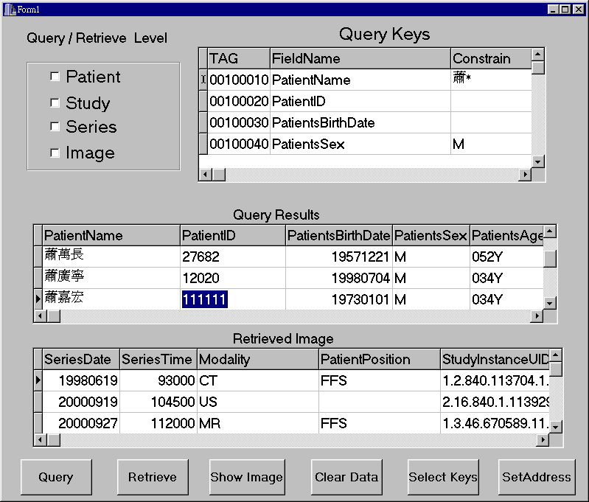

Slide 46
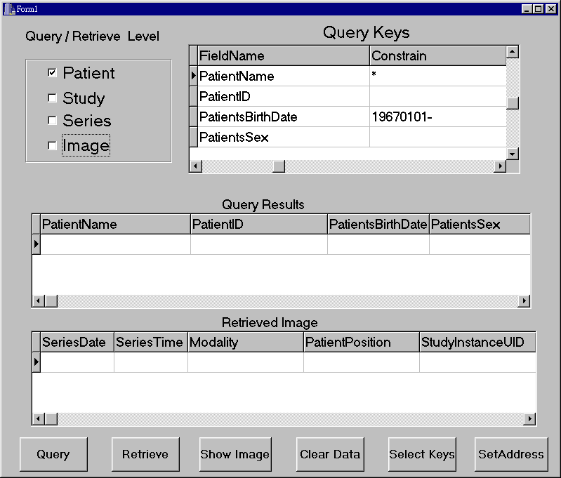

Slide 47
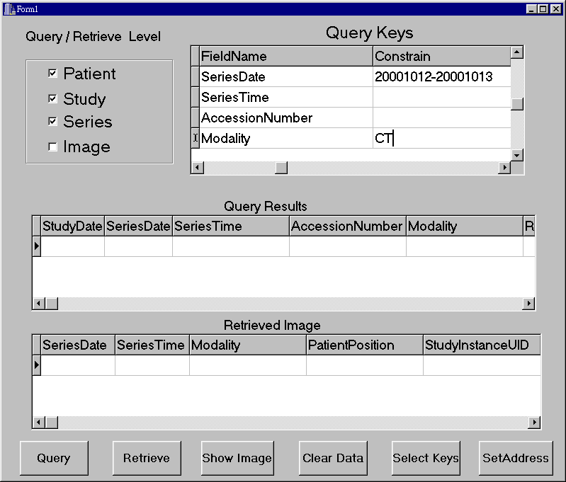

Slide 48
程式如何設計
Server 端程式，依 query level and conditions 動態產生查詢條件
Server 端及 client 端包裹及解析 DICOM 物件
建構 DICOM 網路傳輸服務

Slide 49
影像調閱後之處理與呈現

Slide 50
Question:類似的設計在醫療健康照護有何應用
統一之電子病歷及健康照護多媒體資料儲存庫
  可將各類醫療健康照護資訊(XML 資料及影音多媒體)在統一儲存在同一系統當中
  新增類別或資訊欄位不必改程式，即可做到資訊物件之儲存、查詢、及調閱
通用之健康醫療工作清單
  將醫師處方、轉檢單、民眾之健康照護請求存放於入口網站
  配合各單位之作業流程，轉成工作清單
  方便各部門之系統查詢下載，利於跨部門之工作協調
如何在web solution 當中建構類似之應用

Slide 51
如何在web solution 當中建構類似之應用

Slide 52
Ref. specifications
DICOM Part 4 C Query/Retrieve Service Class
  http://dicom.nema.org/medical/dicom/current/output/chtml/part04/chapter_C.html
  Retrieve:
    http://dicom.nema.org/medical/dicom/current/output/chtml/part04/sect_C.4.2.html
https://www.dabsoft.ch/dicom/4/C.6/

